Slide 1
Профилактика и преодоление СТРЕССА
ГБОУ гимназия № 2072 ДО № 2
Подготовила и провела:
Педагог-психолог: Сермягина В.Ю. 2014г

Slide 2
Мониторинг по стрессоустойчивости педагогов и специалистов
Методика: определение и стрессоустойчивости и социальной адаптации Холмса и Раге
Обследовано 36 человек (2 ч. на больничном):
стресс 4 человека – 11,1%
пороговая сопротивляемость 4 человека – 11.1%
высокая сопротивляемость – 77.8%

Slide 5
Стресс – это неспецифический ответ организма на любое предъявляемое ему требование, и этот ответ представляет собой напряжение организма, направленное на преодоление возникших трудностей и приспособление к возросшим требованиям.

Slide 6
Работники, составляющие группу риска - Работа связанная с интенсивным общением; - Возникновение внутренних конфликтов, связанных с работой; - Работа протекает в условиях нестабильности; - Необходимость постоянно демонстрировать высокую эффективность; - Жители крупных городов.

Slide 7
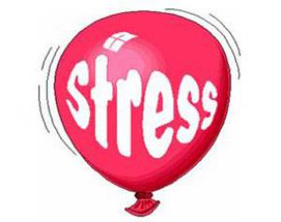
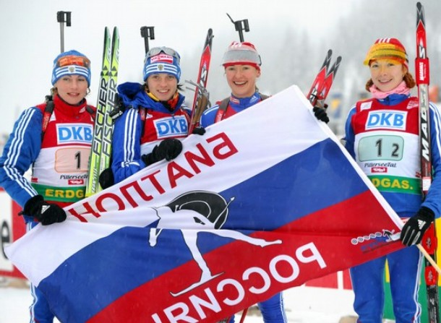
Формы стресса:
Дистресс – «плохой»
стресс
Эустресс – «хороший»
стресс

Slide 8
Стресс следует рассматривать как важнейший адаптационный механизм, позволяющий живому существу, попавшему в неблагоприятные условия, сконцентрироваться, напрячь все свои силы и найти оптимальный выход из затруднительной ситуации.

Slide 9
Теория стресса Ганса Селье выделил в нем три стадии. Первая – стадия тревоги. Это фаза мобилизации защитных сил организма, повышающая его устойчивость по отношению к конкретному травмирующему воздействию. При этом организм функционирует с большим напряжением. Однако на первой фазе стресса он справляется с нагрузкой еще с помощью функциональной мобилизации без структурных перестроек. Вслед за первой наступает вторая фаза – сбалансированного расходования адапционных резервов организма (стадия стабилизации, сопротивления). Все параметры выведенные из равновесия в первой фазе, закрепляются на новом уровне. При этом обеспечивается мало отличающееся от нормы реагирование, все как будто бы налаживается. Однако, если стресс продолжается долго, в связи с ограниченностью резервов организма неизбежно наступает третья фаза – истощения. На второй и третьей стадиях организм, исчерпав свои функциональные резервы, включает механизмы структурной перестройки. Когда их не хватает, появляется истощение.

Slide 10
СИМПТОМЫ СТРЕССА:
Полная отдача себя работе, проведение все меньше количество времени с друзьями и семьей;
Неэффективность на работе;
Выполнение рабочих заданий вне работы за счет личного отдыха;
Сильная утомляемость;
Раздражительность;
Регулярные физические болезни и др.

Slide 11
ФАКТОРЫ, ВЛИЯЮЩИЕ НА РАЗВИТИЕ СТРЕССА
Генетическая предрасположенность;
Тип высшей нервной деятельности;
Ранний детский опыт;
Родительские сценарии;
Личностные особенности (характер, уровень самооценки, направленность, установки и ценности)
Факторы социальной среды;
Когнитивные факторы

Slide 12
Психологические признаки стресса:
Рассеянность;
Расстройство памяти;
Тревожность;
Плаксивость;
Излишнее беспокойство;
Беспричинные страхи;
Раздражительность
На что влияет стресс?
Стресс приводит к потери уверенности в себе, к возникновению различных заболеваний, психическим расстройствам и к лекарственной зависимости.

Slide 13
Физиологические признаки стресса:
бессонница;
головные боли;
сердцебиение;
боли в спине, в желудке, в сердце;
несварение желудка;
спазмы

Slide 14
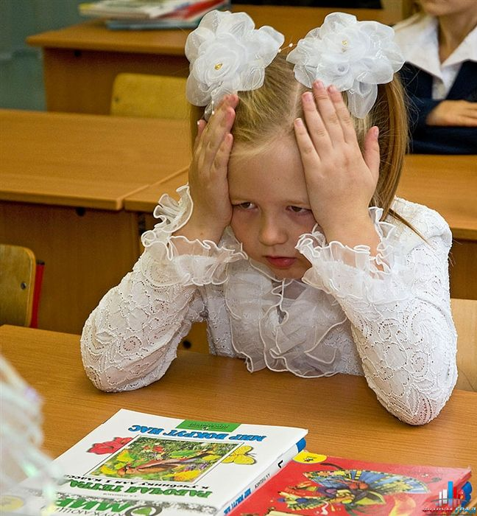
Факторы, усугубляющие воздействие стресса
Нежелание человека изменить собственные представления;
Категоричность в восприятии альтернатив;
Наличие иррациональных установок;
Инерция мышления;
Стремление избежать болезненных эмоциональных переживаний.

Slide 15
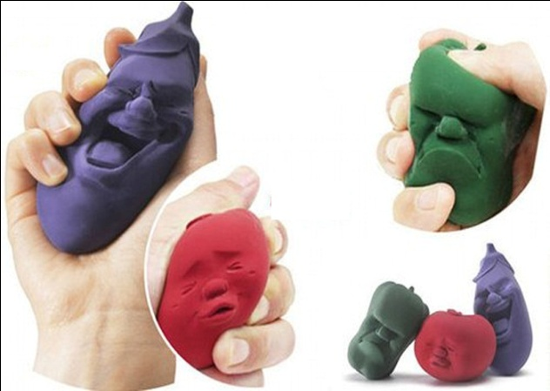
Приёмы снятия стресса

Slide 16
ЗАЩИТА ОТ СТРЕССА
Поверьте в себя!
Не держите всё в себе!
Не пытайтесь быть идеальным!
Смотрите на всё происходящее в перспективе!
Занимайтесь спортом!
Общайтесь с семьей!
Уступайте в мелочах в пределах, то что Вас не так волнует!
«Давайте поговорим об этом завтра»
Место покоя!

